Slide 1
ОДЕСЬКИЙ НАЦІОНАЛЬНИЙ МЕДИЧНИЙ УНІВЕРСИТЕТ ФАРМАЦЕВТИЧНИЙ ФАКУЛЬТЕТ
КАФЕДРА ОРГАНІЗАЦІЇ ТА ЕКОНОМІКИ ФАРМАЦІЇ
Полімерні матеріали та пластичні маси, які застосовуються у фармації.

Slide 2

Вступ
ПЛАСТИЧНІ МАСИ, полімери — матеріали, основою яких є природні або штучні ВМС (полімери).
Пластичним масам (П.М.)притаманний ряд властивостей: легкість, міцність, еластич­ність та ін.

Slide 3
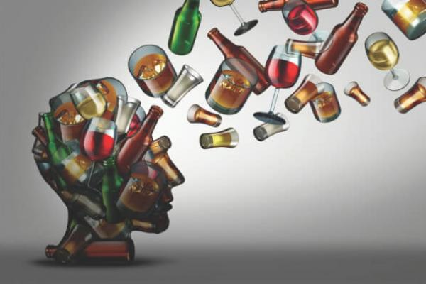
Влплив на організм людини
За впливом на організм людини полімери поділяють на:
- біоінертні, які не розкладаються в організмі (наприклад, аеросил, бентоніти);
- біосумісні, які поступово розчиняються або розкладаються в організмі ( полівініловий спирт, полівінілпірролідон );
- біонесумісні, які негативно впливають на тканини організму ( поліантрацени, фенолформальдегіди);
- біоактивні, спрямованої дії ( вінілін ).

Slide 4
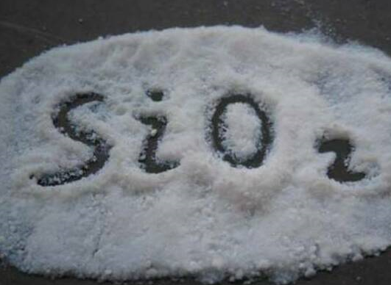
Аеросил
Fumed silica
Переклад з англійської-Випалений кремнезем, відомий також як пірогенний діоксид кремнію, оскільки він утворюється в полум'ї, складається з мікроскопічних крапель аморфного кремнезему, злитого в розгалужені, ланцюгові, тривимірні вторинні частинки, які потім агломеруються в третинні частинки.

Slide 5
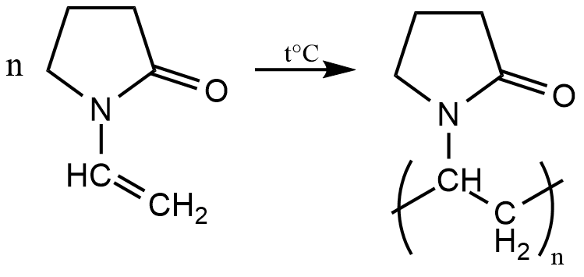
Полівінілпірролідон
Полівінілпіролідон, який також називають полівідоном або повідоном, є водорозчинним полімером, виготовленим з мономеру N-вінілпіролідону.

Slide 6
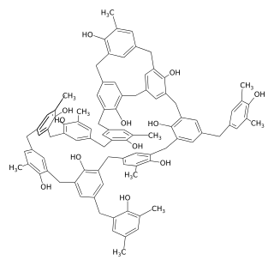
Фенолформальдегід
Це смола синтетичного походження, що має властивості термореактопластів або реактопластів. Такі смоли є олігомерними або рідкими речовинами, отриманими за допомогою поліконденсації формальдегіду з фенолом в кислому або ж лужному середовищі (резольні, новолачні смоли або бакеліту). Це надалі впливає на властивості кінцевого продукту.

Slide 7
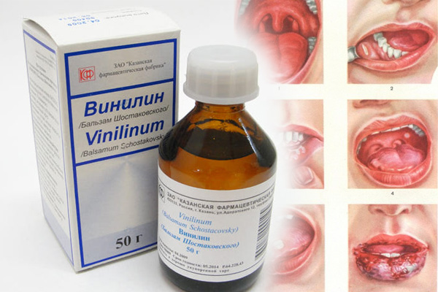
Вінілін
Застосування Вініліну
Препарат застосовується при фурункулах, карбункулах, трофічних виразках, гнійних ранах, пораненнях м’яких тканин, опіках, обмороженнях, дерматитах та запальних захворюваннях шкіри.
Вінілін - склад і форма випуску препарату
Препарат випускається у формі нашкірної рідини. Це густа рідина від світло-жовтого до коричнево-жовтого кольору зі специфічним запахом.
Діюча речовина препарату - ефір полівінілбутиловий. 1 г препарату містить 1 г ефіру полівінілбутилового.

Slide 8
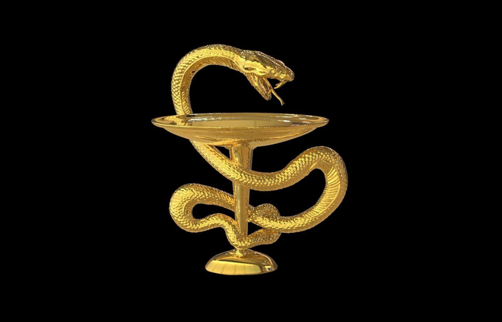
Застосування у фармації та медицині
- на більш тривалий час затримувати ліки в організмі, тобто пролонгувати їх дію;
- направляти ліки у визначені органи і тканини;
- отримувати такі лікарські форми речовин, у яких раніше вони не могли застосовуватися (речовини перевести в розчинні або, навпаки, ін’єкційні препарати перетворити в пероральні, порошки – в ін’єкційні тощо).
Кровозамінники ( поліглюкін, ПВП, полівініловий спирт).

Slide 9
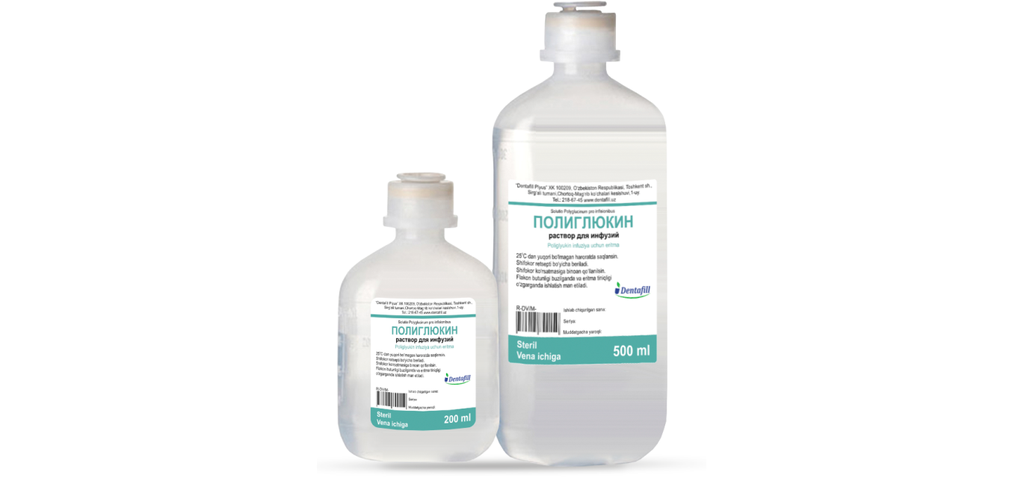
Поліглюкін
Склад:
діючі речовини: 100 мл розчину містять декстрану 60 – 6 г, натрію хлориду – 0,9 г;
допоміжні речовини: вода для ін’єкцій.
Фармакотерапевтична група. Плазмозамінні та дезінтоксикаційні розчини.
Клінічні характеристики.
Показання.
Профілактика і лікування травматичного, операційного і опікового шоку, гостра крововтрата.

Slide 10
Застосування у фармації та медицині
Аеросили-для стабілізації суспензій, при виробництві таблеток, для усунення несумісностей в порошках.
Поліетилен високого тиску – для виготовлення пакетів, флаконів, банок, шприц-тюбіків, крапельниць для очних крапель тощо.
Поліетилен низького типу – предметів догляду за хворими, упаковки ліків тощо.
Поліпропілен –для виготовлення плівки, труб, ємкостей для аерозолей, банок для мазей.
Полівінілхлорид (ПВХ)- для виготовлення контурної упаковки коміркового типу “ Сервак”.
Полівініловий спирт та його ефіри використовують як емульгатор, загущувач і стабілізатор суспензій, пролонгуючий засіб, а в медичній практиці – як дезінтоксикаційний засіб при перитоніті, панкреатиті, холецистіті, при різних септичних станах.
Полівінілпірролідон – складова частина окремих таблеток, гранул, пролонгатор дії багатьох лікарських речовин.
Поліакрилова і поліметакрилова кислоти застосовують при виготовленні аерозолей, лікарських плівок, мазей, очних крапель, мікрокапсул тощо.
Твіни ( моноефіри поліоксиетильованого сорбітану і вищих жирних кислот ) – при виготовленні мазей, емульсій, суспензій, як солюбілізатор.. Бентоніти-при виготовленні мазей, емульсій, таблеток, гранул.

Slide 11
Вимоги до полімерів з яких отримують пластичні маси
- вони повинні бути хімічно стійкими;
- вміщувати мінімальну кількість низькомолекулярних домішок, стабілізаторів, каталізаторів та інших речовин;
- повинні витримувати теплову, хімічну чи радіаційну стерилізацію;
- повинні бути без запаху;
- бути інертними по відношенню до лікарських засобів, які перебувають в контакті з полімерним матеріалом.
До складу пластичної маси, як правило, входять:
- сполучна основа – смоли, ефіри целюлози, каучуки і т.д.;
- наповнювачі –азбест, відходи бавовни, дерев’яне борошно тощо (їх вводять з метою збільшення механічної міцності та здешевлення виробів);
- пластифікатори і барвники – пластифікатори для збільшення пластичності,
- барвники для надання пластмасі потрібного забарвлення.

Slide 12

КЛАСИФІКАЦІЯ ПЛАСТИЧНИХ МАС
В основу класифікації пластичних мас покладено такі ознаки:
> природу зв'язувальної речовини;
> тип хімічних реакцій, на основі яких одержують синте­тичні смоли;
> фізико-механічні властивості речовини;
> реакцію пластмас на нагрівання (термічні властивості);
> характер макроструктури (однорідності).
За природою зв'язувальної речовини пластмаси поді­ляють на два класи:
— пластичні маси на основі синтетичних полімерів;
— пластичні маси на основі природних модифікованих (видозмінених) полімерів.

Slide 13

КЛАСИФІКАЦІЯ ПЛАСТИЧНИХ МАС
За типом хімічних реакцій, на основі яких одержують синтетичні смоли, пластмаси поділяють на дві групи:
— пластмаси на основі полімеризаційних смол, які одер­жують реакцією полімеризації, взаємодії ненасичених мо­номерів (полівінілхлорид, поліетилен, поліпропілен, фторо-пласти);
— пластмаси на основі поліконденсаційних смол, одер­жаних реакцією поліконденсації (фенопласти, амінопласти, поліаміди, поліефіри), взаємодії полімерів, що мають хіміч­но активні групи.

Slide 14

КЛАСИФІКАЦІЯ ПЛАСТИЧНИХ МАС
За фізико-механічними властивостями пластмаси умовно поділяють на:
- жорсткі (фенопласти, амінопласти, полістирол та ін.);
- напівжорсткі (поліетилен, поліпропілен, поліаміди);
- м'які (пінополіуретан, полівінілхлоридний пла­стикат та ін.).
За реакцією на нагрівання розрізняють термоплас­тичні (термопласти) і термореактивні (реактопласти) пласт­маси.
Термопластичні пластмаси при нагріванні розм'якшу­ються, а при охолодженні знову затвердівають, зберігаючи при цьому попередні властивості. Тому термопласти можна переробляти декілька разів.
До термопластів належать: по­ліетилен, поліпропілен, полістирол, полівінілхлорид, целуло­їд та ін.

Slide 15
Класифікація за характером макроструктури пластмаси
- однорідні (ненаповнені);
- неоднорідні (наповнені).
До складу однорідних пластмас входить одна зв'язуваль­на речовина, тобто їх виготовляють із чистих смол (іноді додають пластифікатори і барвники). До них відносять поліметилметакрилат, поліпропілен та ін.
Неоднорідні, або композиційні пластмаси містять зв'язу­вальну речовину, наповнювачі, пластифікатори й інші ком­поненти.
Залежно від типу наповнювача неоднорідні пласт­маси розподіляють на:
- прес-порошкові;
- шаруваті;
- волокнисті;
- газонаповнені.

Slide 16
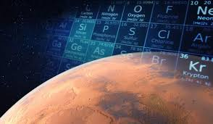
СКЛАД ПЛАСТИЧНИХ МАС ТА ВИМОГИ ДО ЇХ ФУНКЦІОНАЛЬНИХ ВЛАСТИВОСТЕЙ
Пластичні маси складаються із декількох взаємо-сумісних і несумісних компонентів.
Як правило, до складу пластичної маси входять:
— сполучна основа (смоли, ефіри, целюлози, каучуки й ін.);
— наповнювачі (деревна мука, азбест, відходи бавовни тощо);
— пластифікатори і барвники.

Slide 17
СКЛАД ПЛАСТИЧНИХ МАС ТА ВИМОГИ ДО ЇХ ФУНКЦІОНАЛЬНИХ ВЛАСТИВОСТЕЙ
Основною речовиною, що утворює пластмасу, є синтетич­на смола (полімери).
Для виробництва пластмас придатні два типи:
- термопластичні;
- термореактивні.
Пластичні маси можуть бути:
- однофазними (гомогенни­ми);
- багатофазними (гетерогенними, композиційними) матеріалами.
У гомогенних пластмасах полімер є основним компонен­том, що визначає властивості матеріалу. Інші компоненти розчинені в полімері.
У гетерогенних пластмасах полімер виконує функцію дисперсійного середовища (що зв'язує) стосовно дисперго­ваних у ньому компонентів, що складають самостійні фази.

Slide 18
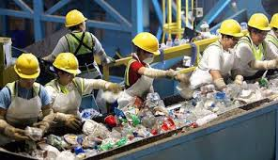
Переробка термопластичних матеріалів
Основними методами переробки є:
- пресування (формуван­ня);
- лиття під тиском;
- екструзія.

Slide 19
Переробка термопластичних матеріалів
Переробка термопластичних матеріалів здійснюється переважно під тиском на спеціальних машинах, які нази­ваються ливарними.
Деякі пластмаси можна склеювати і зварювати. Зварю­вання здійснюють звичайно термічними, ультразвуковими та іншими методами, а склеювання — за допомогою полімер­них матеріалів (наприклад, епоксидних).
Основними вимогами до полімерів і матеріалів на їх ос­нові, які використовують при виготовленні виробів медич­ного призначення, є:
> підвищена хімічна стійкість, що зумовлює стабільність виробів під впливом рідких середовищ, у тому числі сте­рилізаційних рідин;
> мінімальний вміст низькомолекулярних домішок, стабі­лізаторів, каталізаторів та інших добавок;
> відсутність запаху;
> здатність витримувати теплову (зокрема автоклавування), хімічну та радіаційну стерилізацію;
> забезпечувати стабільність складу рідких препаратів, що перебувають у контакті з полімерним матеріалом.

Slide 20
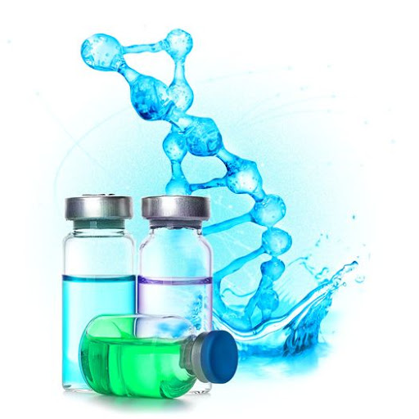
ЗАСТОСУВАННЯ ПОЛІМЕРІВ У ФАРМАЦІЇ
У фармацевтичній практиці полімери знаходять таке застосування:
— як таропакувальні засоби для медикаментів;
— як допоміжні речовини для створення різноманітних лікарських форм;
— як полімери спрямованої біологічної дії, а саме:
• кров і плазмозамінники; F
• пролонгатори;
• полімерні лікарські речовини.

Slide 21
ЗАСТОСУВАННЯ ПОЛІМЕРІВ У ФАРМАЦІЇ
Полімерні матеріали мають ряд переваг перед традицій­ними матеріалами, в які запаковують ліки, зокрема:
— легкість;
— можливість декоративного оформлення;
— низька вартість;
— привабливий товарний вигляд;
— зручність у користуванні ліками.
Віддаючи перевагу полімерній тарі для запаковування лікарських речовин, фармацевти зустрічаються з багатьма проблемами, серед яких першорядної уваги вимагають такі:
— процес старіння пластмас;
— проникність;
— адсорбція;
— хімічна міграція (переміщення);
— реактивність;
— кількісний ріст мікроорганізмів;
— можлива токсичність.
Останнім часом у нашій країні та за кордоном стали популярними таблетовані й дражовані лікарські форми з покриттям.
Покриття роблять з метою:
— захисту вмісту таблеток від впливу зовнішнього се­редовища (вологи, повітря, світла);
— захисту слизової оболонки шлунка від подразливої дії ліків;
— локалізації дії ліків;
— пролонгування дії ліків;
— маскування смаку і запаху лікарського препарату;
— поліпшення зовнішнього вигляду.

Slide 22
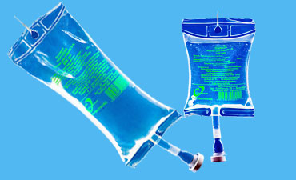
ЗАСТОСУВАННЯ ПОЛІМЕРІВ У ФАРМАЦІЇ
Найбільш поширене застосування водорозчинних висо-комолекулярних речовин як крово- або плазмозамінників.
Кровозамінники за лікувальними функціями поділяють на три головні групи:
1) протишокові;
2) дезінтоксикаційні;
3) препарати парентерального застосування.
Цезінтоксикатори ефективні при порівняно низькій молекулярній масі (10 000—20 000), тому що вони повинні швидко виводитися з організму, виводячи токсичні речо­вини.
Для препаратів парантерального застосування цей по­казник не регламентується, тому що вони в організмі роз­щеплюються й асимілюються.
Пролонгатори. Дію ряду лікарських речовин можна по­довжити, якщо їх розчиняти разом із полімерами. Як такі розчини використовують кровозамінники (поліглюкін, по-лівінілпіролідон, полівініловий спирт та ін.).

Slide 23
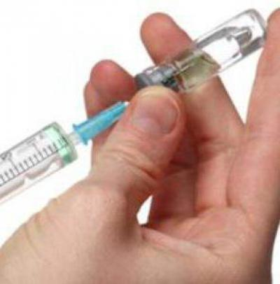
Протишокові засоби
МОЗ затвердило список препаратів, які повинні бути в кожній аптечці для надання допомоги при настанні анафілактичного шоку. До них відносяться: «Адреналін» (0,1%) в ампулах. «Димедрол» в ампулах. Розчин натрію хлориду. «Еуфілін» в ампулах. «Преднізолон» (в ампулах). Антигістамінні засоби.

Slide 24
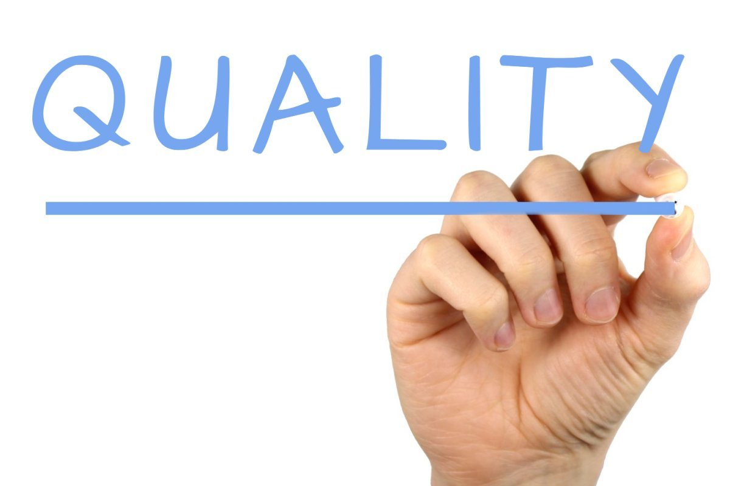
ВИМОГИ ДО ЯКОСТІ ТОВАРІВ ІЗ ПЛАСТИЧНИХ МАС
До виробів із пластичних мас висуваються певні вимоги щодо вигляду і складу матеріалів, конструкції ви­робів, їх зовнішнього вигляду, якості оформлення.
У виробах із пластичних мас не припускаються такі де­фекти: тріщини, недопресування, здуття, розводи, значні сто­ронні домішки, раковини, коробления, гострі грані й задир­ки. Поверхня виробів має відповідати вимогам стандарту і зразок-стандарту, затвердженим у встановленому поряд­ку. Матеріали, з яких вони виготовлені, повинні бути не­шкідливими.
На пластмаси, з яких виготовляються вироби, що вступа­ють у контакт із тканинами організму, потрібен дозвіл Мі­ністерства охорони здоров'я України.

Slide 25

Ключові переваги полімерних матеріалів для медичної і фармацевтичної промисловості:
Можливість застосування матеріалів у чистих приміщеннях *
Легкість обробки *
Тривала доступність на ринку *
Наявність сертифікатів: сумісність з харчовими продуктами (FDA, EU 10/2011), реєстраційне досьє матеріалу, відповідність Європейській фармакопеї (EU EP), біосумісність відповідно до US класу VI або до ISO 10993
Виробництво у відповідності до вимог GMP * та/або у чистих приміщеннях *

Slide 26

МАРКУВАННЯ, ПАКУВАННЯ, УМОВИ ЗБЕРІГАННЯ, СТЕРИЛІЗАЦІЯ
Маркування. На виробах із пластичних мас має бути товарний знак заводу-виготовлювача. Маркують їх у процесі формування або в інший спосіб. Упаковка виробів із пластмас повинна містити такі дані: найменування заводу-виготовлювача і його товарний знак, найменування виробу, позначення стандарту, номер партії, номер упаковки, ціну, кількість виробів, штамп ВТК або особисте клеймо, дату виготовлення.

Slide 27

Пакування
Упаковка пластмасових виробів має велике значення для збереження якості при транспортуванні і зберіганні. Погано запаковані вироби можуть бути розбиті, забруднені, подряпані, деформовані. Їх запаковують за видами й розмірами в картонні коробки, паперові пачки або стандартні коробки з гладкого чи гофрованого картону. У контейнерах або ящиках між пачками і коробками ставлять прокладки, що запобігають пошкодженню виробів.

Slide 28
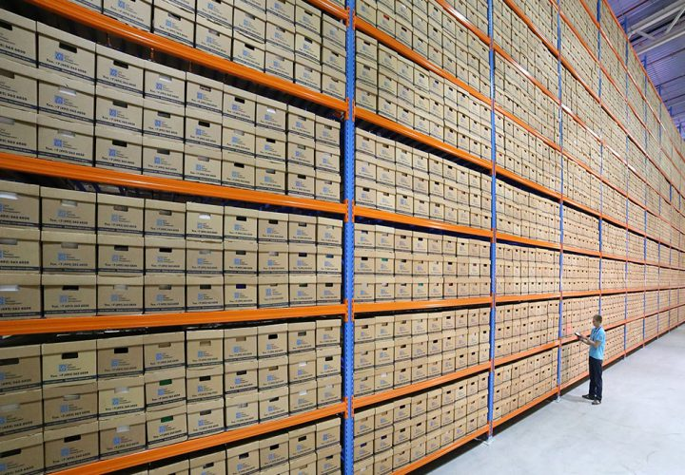
Зберігання
Незапаковані й запаковані вироби із пластмас слід зберігати в сухих закритих приміщеннях на відстані не менше 1 м від опалювальних приладів. Сирість у приміщенні іноді призводить до втрати блиску пластмасової поверхні. Шкідливий вплив підвищеної температури прискорює процес старіння пластмаси. Крім того, у приміщеннях із високою температурою вироби з пластифікованих термопластів (полівінілхлорид) можуть злипатися. А вироби із таких пластмас, як целулоїд або полівінілхлорид, при зниженій температурі стають крихкими і легко ламаються. Зберігання виробів при світлі часто призводить до зміни кольору пластмаси. Рекомендується тримати їх у закритих приміщеннях з температурою 10—15 °С і відносною вологістю повітря 55—70 %.

Slide 29
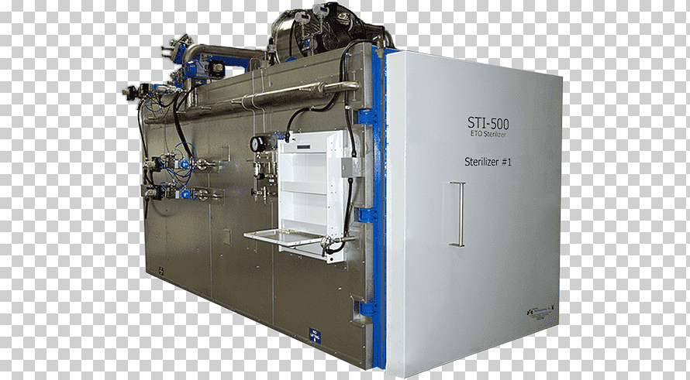
Стерилізація
Упровадження в медичну промисловість нових матеріалів і пакувальних засобів, нових син тетичних препаратів, що не витримують ні хімічних, ні термічних способів обробки, найбільш прийнятною робить променеву стерилізацію. Для стерилізації медичних виробів із полімерних матеріалів вдаються переважно до радіаційного методу, адже він як промисловий метод:
— високоефективний;
— забезпечує знищення мікроорганізмів;
— дозволяє стерилізувати продукцію в упаковці і навіть у транспортній тарі;
— уможливлює повну автоматизацію процесів стерилі' зації;
— має високу продуктивність.

Slide 30
Дякую за увагу!

